Slide 1
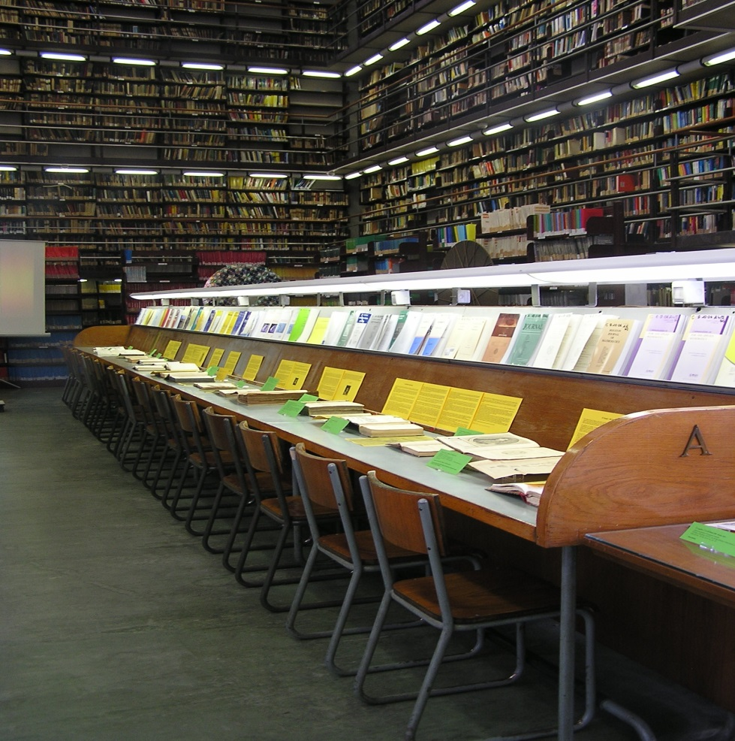
Gli abbonamenti della Biblioteca
Adelaide Piccolomo
(con la collaborazione di Maria Rosaria Del Ciello e Teresa Anna Viola)
23 settembre 2016
Dipartimento di Matematica
«Guido Castelnuovo»

Slide 2
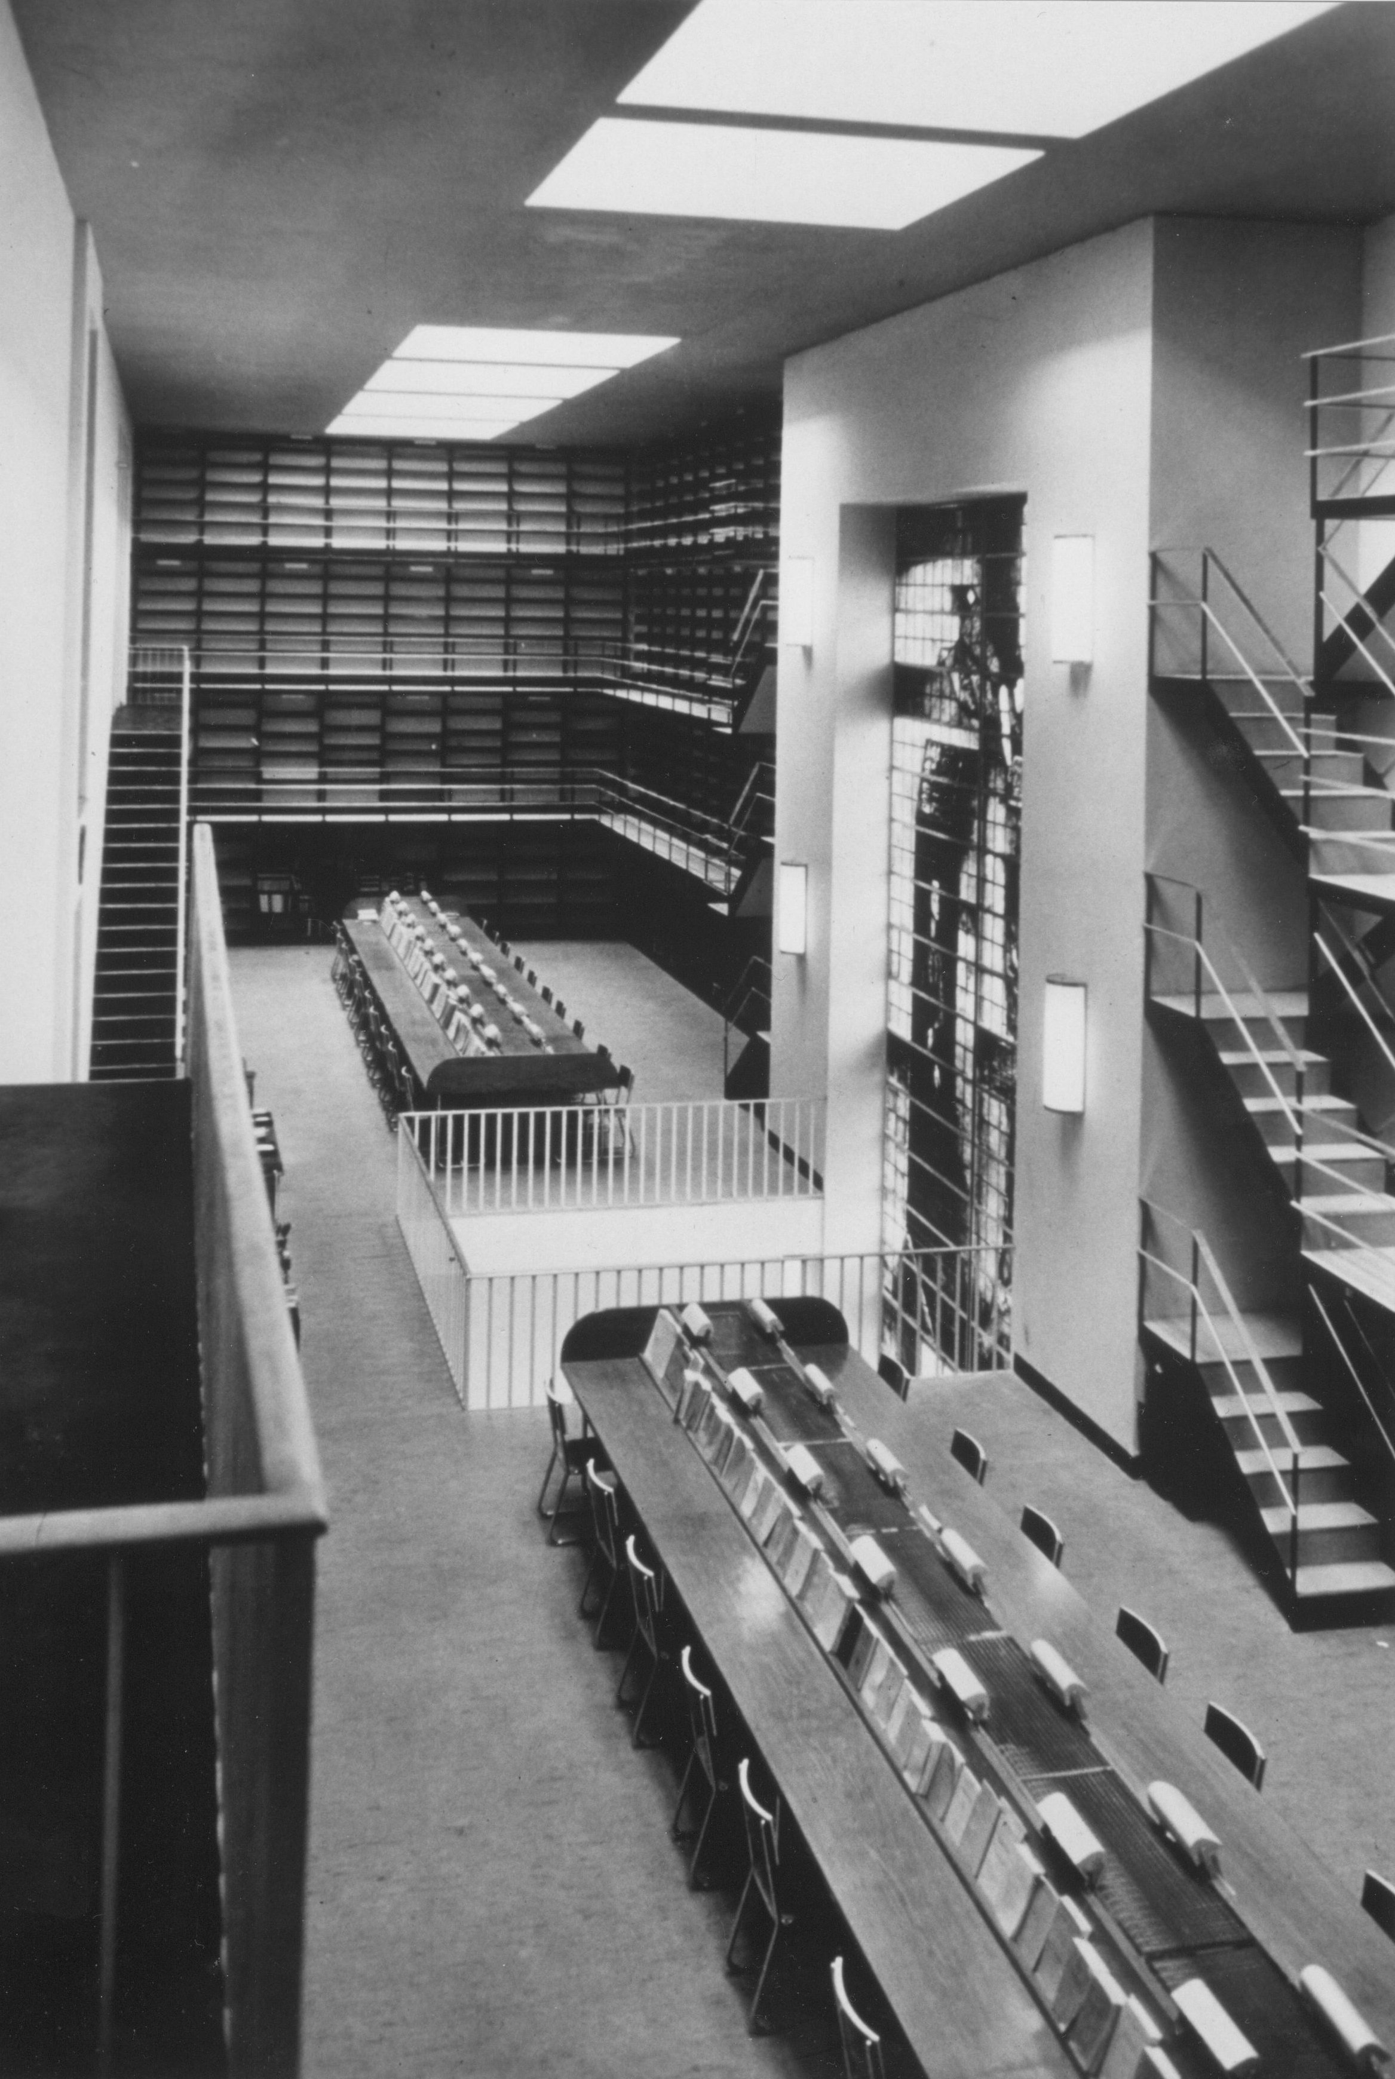
UN PO’ DI STORIA…
1817: viene istituita la Pontificia Scuola degli Ingegneri di Roma. La nostra biblioteca trae origine dalla piccola raccolta libraria di questo istituto.
1870: la biblioteca si afferma come importante biblioteca tecnica e matematica. La sede è ancora S. Pietro in Vincoli, presso la Reale Scuola di Applicazione degli Ingegneri.
1935: viene inaugurata l’attuale sede progettata dall’architetto Gio Ponti.

Slide 3
DIAMO… I NUMERI
Oltre 112.000 volumi
54000 testi monografici dedicati alla matematica pura e applicata
1355 titoli di periodici
2300 volumi editi dal 1482 al 1830: il prezioso Fondo antico e raro

Slide 4
Codice dei beni culturali e del paesaggio
Decreto legislativo, testo coordinato 22/01/2004 n° 42, G.U. 24/02/2004, aggiornato il 26/04/2016:
Articolo 101: Istituti e luoghi della cultura
…
"biblioteca", una struttura permanente che raccoglie, cataloga e conserva un insieme organizzato di libri, materiali e informazioni, comunque editi o pubblicati su qualunque supporto, e ne assicura la consultazione al fine di promuovere la lettura e lo studio;
…

Slide 5
NUMERO ABBONAMENTI
Fino al 1999: 297
2012-2015: 90
2016: 53

Slide 6
TOTALE TAGLI 2000-2011
207 ABBONAMENTI CARTACEI CESSATI

Slide 7
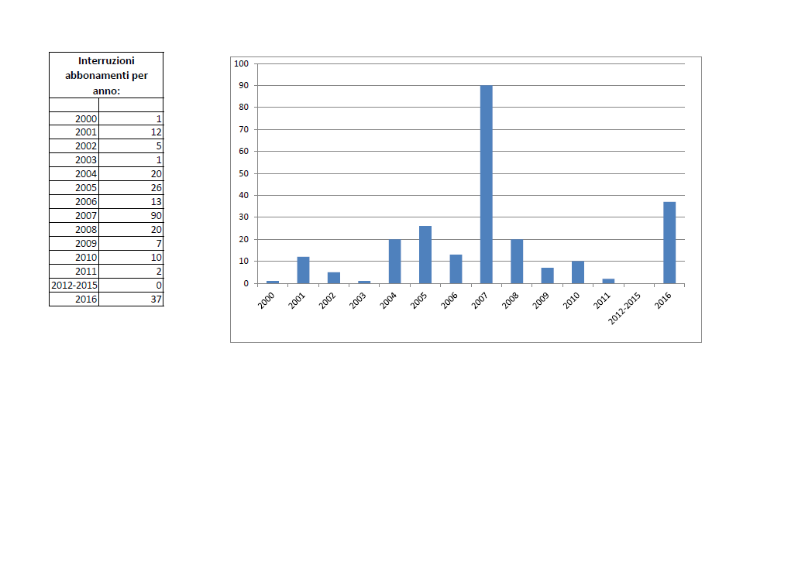

Slide 8
TOTALE TAGLI 2000-2011
84 % TITOLI DISPONIBILITÀ ONLINE
Attivazione contratti centralizzati di Ateneo per l’accesso alle risorse elettroniche: SPRINGER, ELSEVIER, OXFORD, WILEY, TAYLOR AND FRANCIS, IOP
Banche dati acquisite dall’Ateneo che consentono l’accesso al full-text.

Slide 10
Tagli 2016: cause
Aumento dei costi;
Diminuzione del budget.

Slide 11
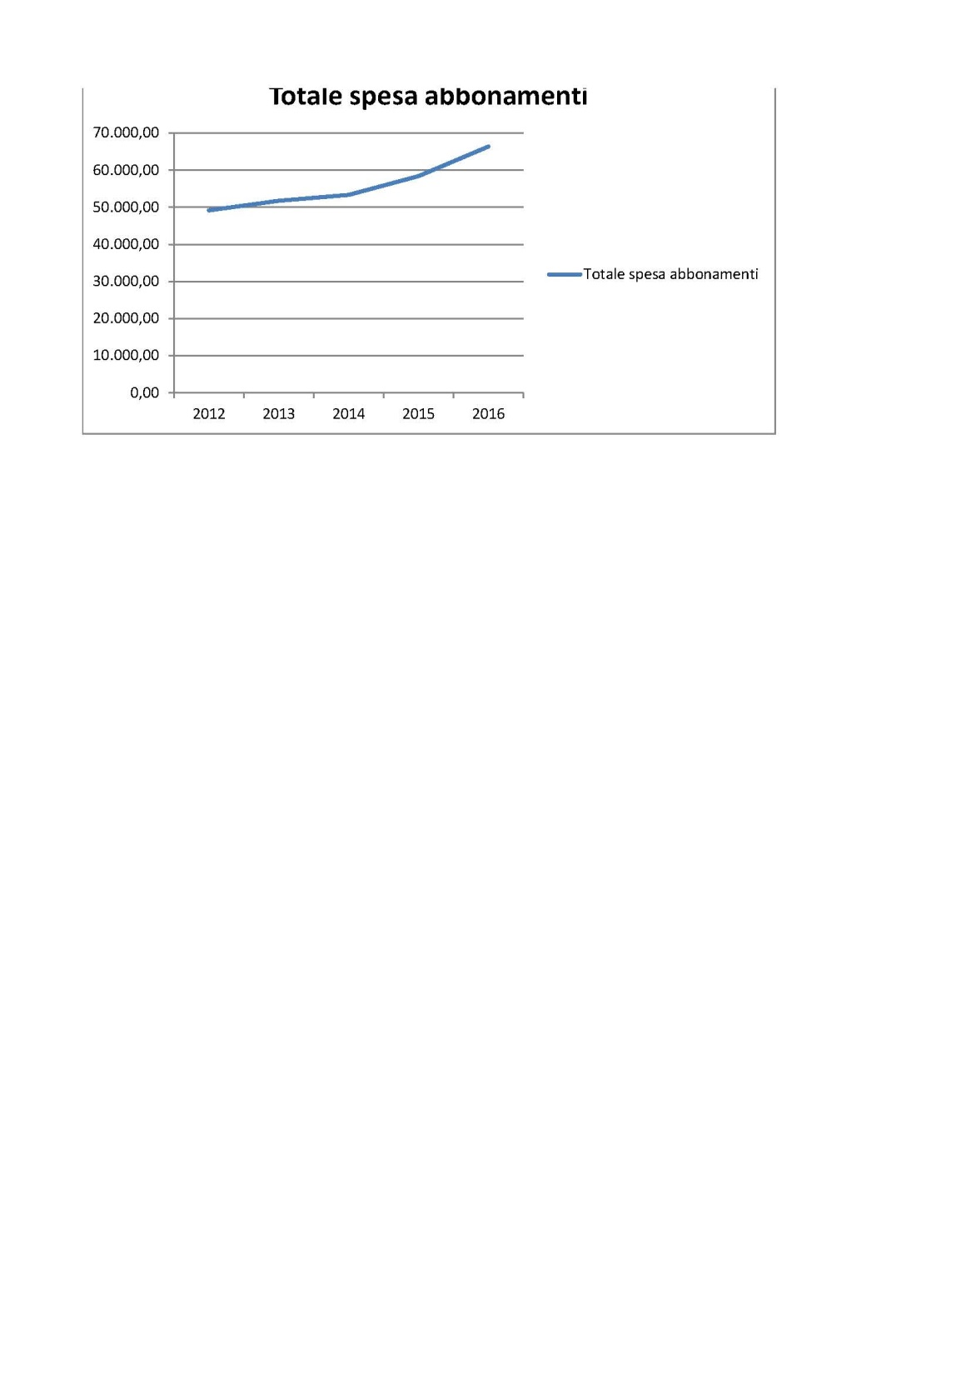
A

Slide 12
Selezione abbonamenti: criteri seguiti
Criteri valutativi di merito da parte di esperti nel settore disciplinare, integrati, in alcuni casi, anche da criteri bibliometrici.
riviste presenti in <= 3 biblioteche;
tutte le italiane.

Slide 13
TAGLI abbonamenti 2016
37 ABBONAMENTI INTERROTTI
TAGLIO ECONOMICO: OLTRE 20.000 EURO
6 TITOLI DISPONIBILITÀ TOTALE ONLINE

Slide 14
Memorie di Adriano Marguerite Yourcenar
Fondare biblioteche è come costruire ancora granai pubblici, ammassare riserve contro un inverno dello spirito cha da molti indizi, mio malgrado, vedo venire

